Slide 1
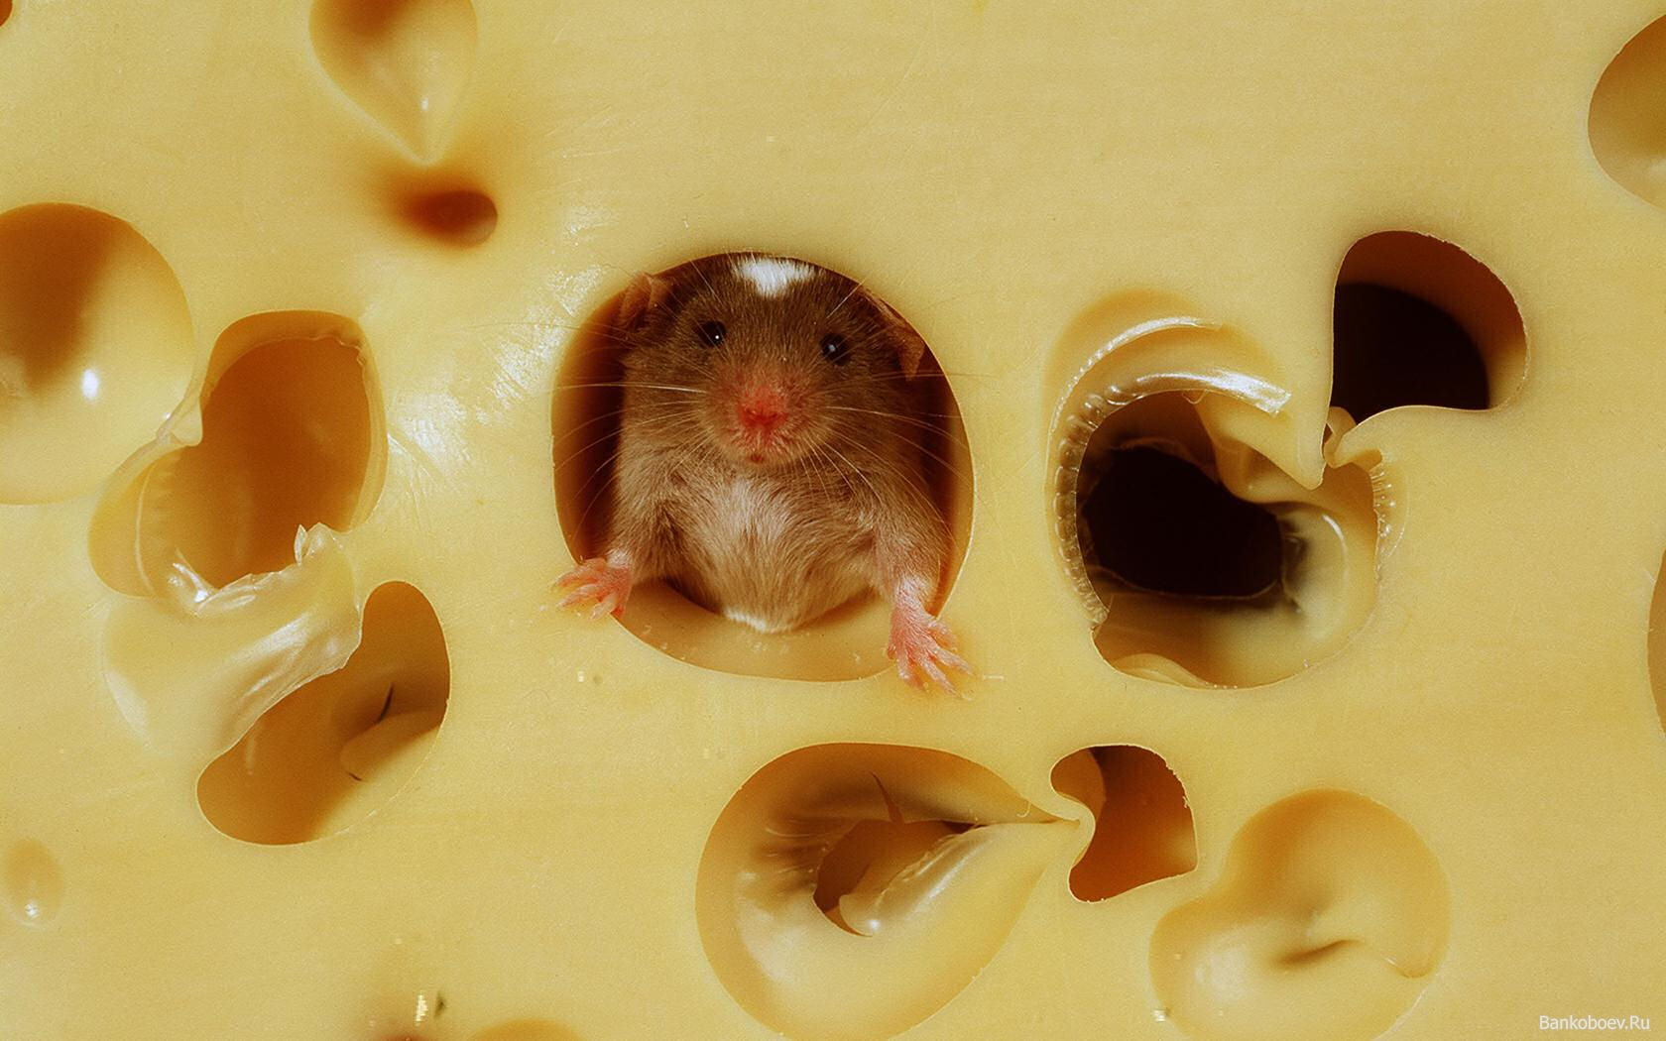
Az egerek élete

Slide 2
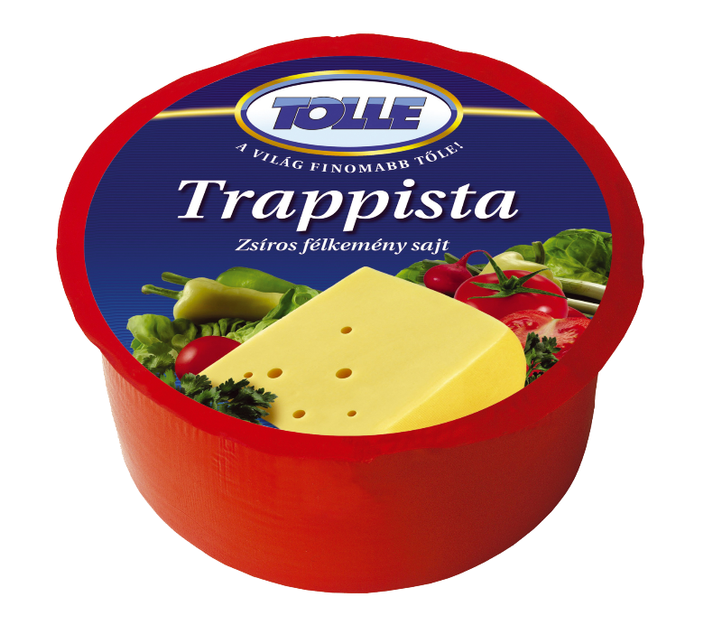
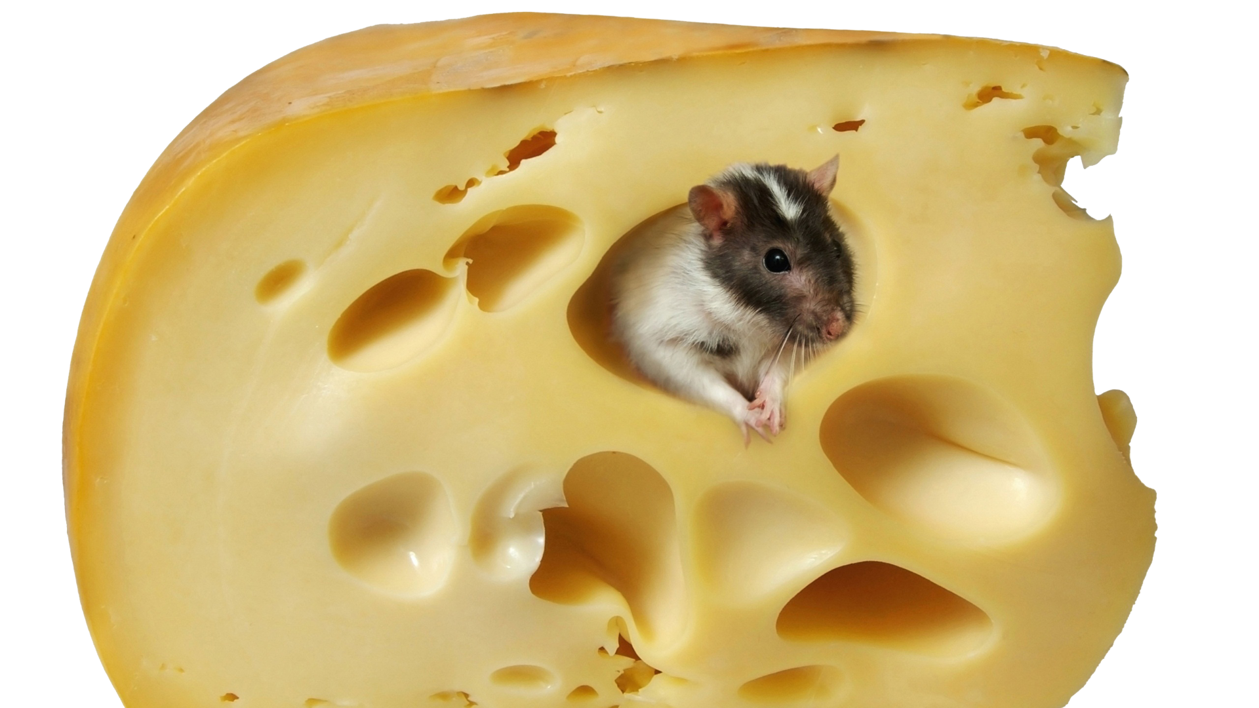
Szeretik a sajtot!!!!

Slide 3
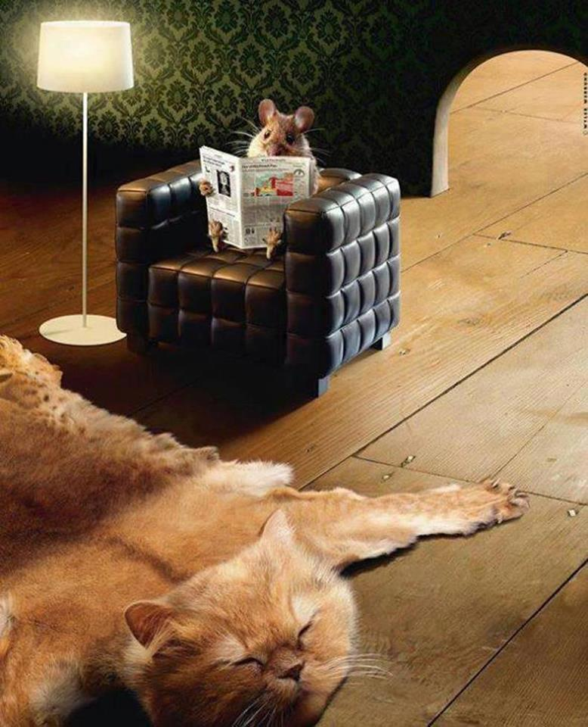
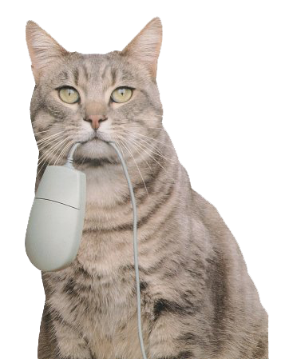
Az egér és a macska barátsága!

Slide 4
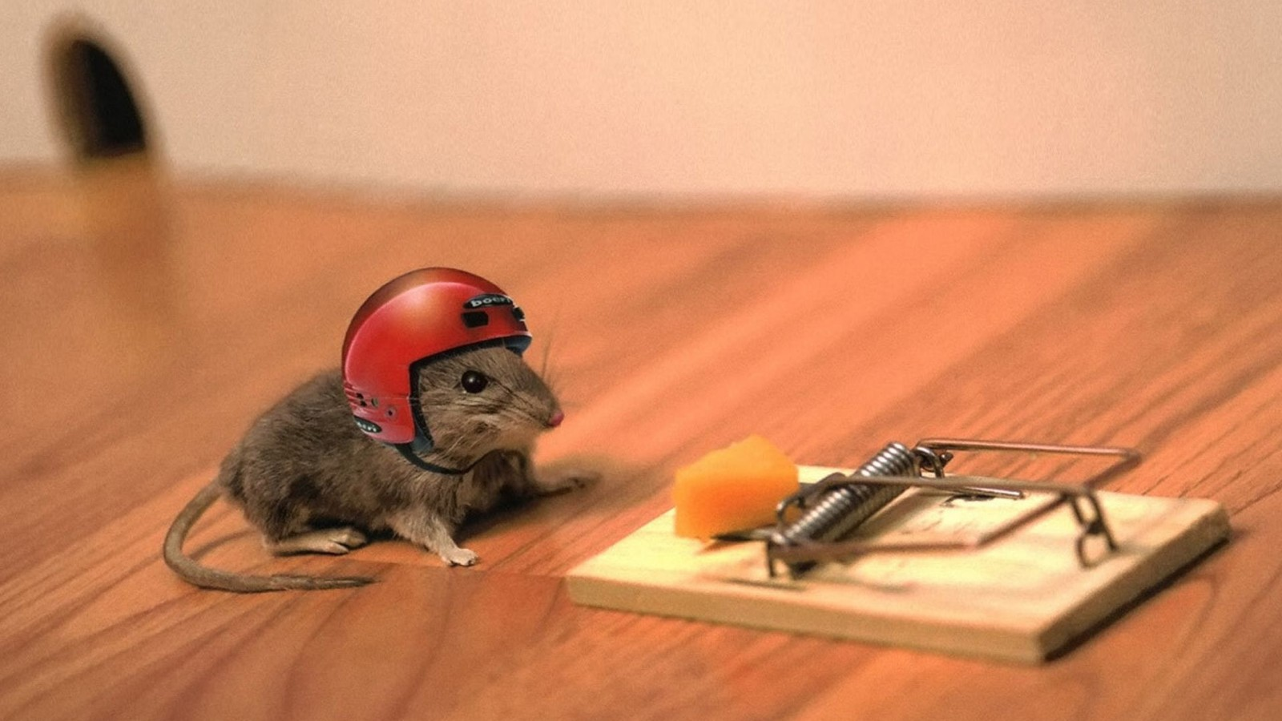
A megfelelő védőfelszerelés!!!!

Slide 5
Az erőnlét fontossága!

